Slide 1



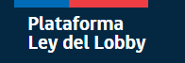

UNIDAD DE TRANSPARENCIA
Informe de Gestión
II SEMESTRE 2018

Slide 2
Plataforma de declaraciones de intereses y patrimonio
Administración de plataforma de Ley del Lobby
Plataformas de Transparencia Activa y Solicitudes de Acceso a la Información

Slide 3
Transparencia Activa
Se entiende por TA la mantención permanente al público a través en medios electrónicos del municipio los siguientes antecedentes, los que deben ser actualizados a lo menos una vez al mes:
Actos y documentos publicados en el Diario Oficial.
Potestades y Marco Normativo
Estructura orgánica y facultades, funciones y atribuciones
Personal y remuneraciones
Adquisiciones y contrataciones
Transferencias de fondos y aportes económicos entregados
Actos y resoluciones con efectos sobre terceros (patentes, permisos, derechos, concesiones, concursos públicos y otros)
Trámites ante el organismo
Subsidios y beneficios
Mecanismos de participación ciudadana
Presupuesto asignado y su ejecución
Auditorías al ejercicio presupuestario y aclaraciones
Participación en otras entidades
Antecedentes preparatorios de normas jurídicas generales que afecten a empresas de menor tamaño
Lobby y gestión de intereses
Declaración de patrimonio e intereses Ley N°20.880
Informe Anual a la SUBDERE
Otros Antecedentes (Concejo Municipal, Cuentas Públicas, Organizaciones Territoriales y funcionales)

Slide 4
Información por Unidad Municipal
Unidad | Materia a informar | Cumplimiento
Dirección de Administración y Finanzas | Información relacionada a presupuesto: Pasivos, BEP, Estados de Situación Financiera | 100%
 | Arriendos, compras menores a 3 UTM Patentes comerciales y permisos municipales Transferencias no reguladas por de la Ley Nº 19.862
DIDECO | Subsidios y beneficios propios | 100%
 | Nómina Beneficiarios | 100%
Departamento de Educación | Remuneraciones y Escala de Remuneraciones del Personal | 100%
 | Arriendos, compras menores a 3 UTM
Dirección de Salud | Arriendos, compras menores a 3 UTM, Remuneraciones y Escala de Remuneraciones del Personal | 100%
DOM | Permisos de Obras | 100%
Oficina de Transparencia | Encargado de la publicación de la información generada por las unidades municipales | 100%
RRHH | Remuneraciones y Escala de Remuneraciones del Personal | 100%
Secretaría Municipal | Reglamentos Municipales | 100%

Slide 5
Derecho de Acceso a la Información
Tal como describe su nombre es el Derecho de acceder a las informaciones contenidas en actos, resoluciones, actas, expedientes, contratos y acuerdos, así como a toda información elaborada con presupuesto público, cualquiera sea el formato o soporte en que se contenga, salvo las excepciones legales.
Durante el Segundo Semestre del año 2018 fueron recibidas un total de 90 Solicitudes de Acceso a la Información (SAI), cuyo tratamiento ha sido el siguiente:

Slide 6
Distribución Mensual
MES | Año 2016 | Año 2017 | 2018
Julio | 7 | 9 | 13
Agosto | 10 | 12 | 24
Septiembre | 15 | 12 | 9
Octubre | 14 | 17 | 24
Noviembre | 8 | 17 | 14
Diciembre | 16 | 15 | 6
Total II Semestre | 66 | 82 | 90

Slide 7
Etapa de Ejecución
ETAPA | Año 2016 | Año 2017 | Año 2018
Etapa de cumplimiento | 64 | 78 | 87
No es SAI / desistida/anulada | 2 | 4 | 3
Espera pago costos de reproducción | 0 | 0 | 0
Derivadas | 0 | 0 | 0
Análisis y Búsqueda | 0 | 0 | 0
N° Solicitudes | 66 | 82 | 90

Slide 8
Derivación Unidades Municipales
Unidad |  |  | Año 2016 | Año 2017 | Año 2018
Dirección de Administración y Finanzas |  |  | 5 | 11 | 11
Asesoría Jurídica |  |  | 3 | 3 | 5
DIDECO |  |  | 14 | 15 | 18
Departamento de Educación |  |  | 4 | 11 | 1
Dirección de Salud |  |  | 1 | 4 | 2
Dirección de Tránsito |  |  | 2 | 4 | 5
Dirección de Aseo y Ornato |  |  | 10 | 7 | 16
DOM |  |  | 3 | 8 | 9
RRHH |  |  | 7 | 10 | 8
RRPP |  |  | 3 | 3 | 3
SECPLA |  |  | 6 | 3 | 3
Dirección de Control |  |  | 0 | 1 | 1
Secretaría Municipal |  |  | 4 | 5 | 0
Administración Municipal |  |  | 2 | 0 | 0
Juzgado de Policía Local |  |  | 1 | 1 | 2
Seguridad Pública |  |  | 0 | 0 | 2
Total SAI Gestionadas por unidad |  |  | 65 | 86 | 86

Slide 10
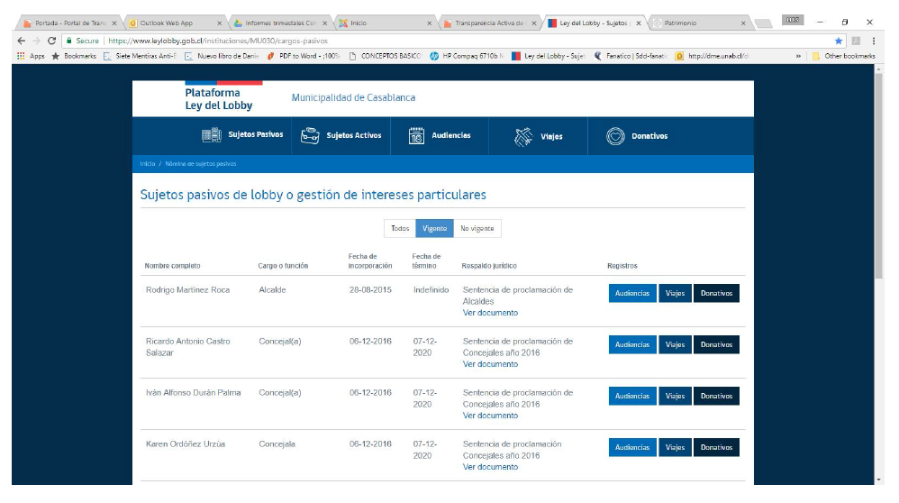
Ley Nº 20.730 Lobby
La plataforma de Lobby continúa con su normal funcionamiento sin nuevas incorporaciones, la que es gestionada directamente por los concejales y funcionarios afectos a la Ley.

Slide 11
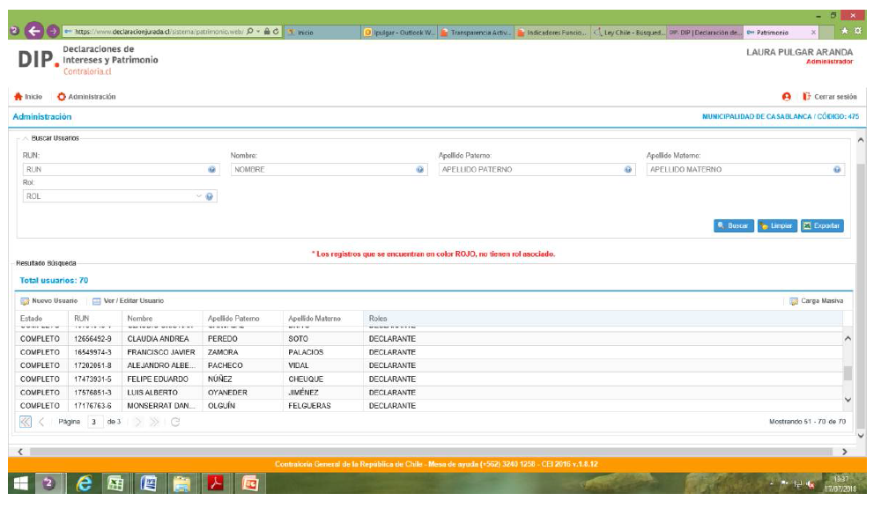
Ley Nº 20.880 Declaración de Intereses y Patrimonio
Durante este periodo no se han realizado nuevos perfiles, en cuanto a su modificación e incorporación de información, son los propios funcionarios afectos a la Ley quienes las realizan.

Slide 12
Fiscalización
Consejo para la Transparencia

Slide 13
Transparencia Activa
Fuente: Informe Fiscalización Proceso de Fiscalización “2018” Municipalidad de Casablanca

Slide 14
Transparencia Pasiva
    Fuente: Informe de fiscalización Derecho de Acceso a la Información, de fecha 18 de Octubre de 2018

Slide 15
GRACIAS

